Slide 1
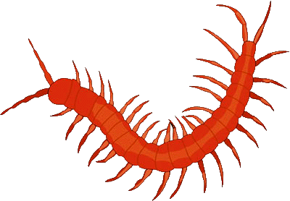
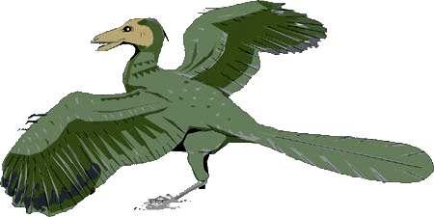
Самые древние животные планеты
Миллионы лет животные развивались, изменялись, приспосабливались к меняющейся среде обитания. Появлялись новые виды, другие же уходили в небытие. Но эволюция коснулась не всех живых существ. Некоторые животные сохранили свой внешний вид неизменным, даже спустя многие века.
www.zooclub.ru
Notes:
https://zooclub.ru/samye/drevnie_zhivotnye.shtml

Slide 2
МУРАВЬИ

Slide 3
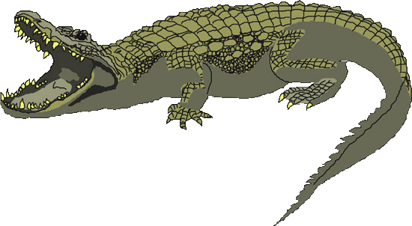
Из всех насекомых самыми древними считаются муравьи. Их характеристики практически идеальны, поэтому они миллионы лет существуют практически в первозданном виде. Этих животных смело можно назвать самыми умными насекомыми на сегодняшний день. Возможно, их «интеллект», а также сила, всеядность и выносливость, помогли им выжить.
Notes:
http://zooclub.ru/samye/drevnie_zhivotnye.shtml

Slide 4
утконосы

Slide 5
Утконосы – одни из самых древних животных. Они причисляются к млекопитающим, но имеют сходство с рептилиями. Утконосы и ехидны - единственные представители отряда однопроходных. Они существуют около 110 млн лет. С тех времен утконосы мало изменились, разве что стали крупнее. Считается, что ранее эти водоплавающие животные населяли Южную Америку, оттуда они попали в места своего нынешнего обитания – в Австралию.
Notes:
http://zooclub.ru/samye/drevnie_zhivotnye.shtml

Slide 6
ехидны

Slide 7
Ехидны, также состоящие в отряде однопроходных, как и утконосы, внешне напоминают дикобразов. У них грубая шерсть и относительно длинные иглы. Само животное имеет средние размеры, не превышая в длину 30 см. Семейство ехидновые включает три рода, один из которых уже вымер. Представители оставшихся двух родов, настоящие ехидны и проехидны, обитают в Австралии, на островах Новая Гвинея и Тасмания. Как и утконосы, ехидны практически не изменились за 110 млн. лет своего существования.
Notes:
http://zooclub.ru/samye/drevnie_zhivotnye.shtml

Slide 8
Пауки-золотопряды

Slide 9
Пауки-золотопряды – самые крупные и самые древние из ныне живущих пауков. Появились они примерно 165 млн лет назад. Самки этих пауков имеют длинные конечности (до 12 см) и тело до 4 см в длину. Самцы почти в 5 раз меньше. Кроме размеров, золотопряды знамениты своей большой и прочной паутиной золотого цвета. Встречаются они пауки этого вида крайне редко и только в лесах Танзании, Мадагаскара, Южной Африки.
Notes:
http://zooclub.ru/samye/drevnie_zhivotnye.shtml

Slide 10
гаттерия

Slide 11
Гаттерия - рептилия средних размеров, длиной около 75 см. Внешне она напоминает большую игуану. Таутары имеют небольшую численность и сохранились только на нескольких мелких островах Новой Зеландии. Тем не менее, гаттерию, внешний вид которой не изменялся уже более 220 миллионов лет, все еще можно увидеть в ночном лесу. Эта реликтовая рептилия, в отличие от всех остальных рептилий, сохранила теменной глаз, который помогает ей определять уровень освещенности.
Notes:
http://zooclub.ru/samye/drevnie_zhivotnye.shtml

Slide 12
щитни

Slide 13
Щитни, несмотря на свою внушительную историю существования, остаются мало изученными животными. Они появились вместе с первыми динозаврами, то есть примерно 210-230 млн лет назад. Современные виды щитней сохранили свою морфологию практически неизменной, в том числе. Щитни имеют маленькие размеры (3-10 см), прочный панцирь, закрывающий спину, и около 70 пар ног.
Notes:
http://zooclub.ru/samye/drevnie_zhivotnye.shtml

Slide 14
мечехвосты

Slide 15
Мечехвосты бороздили морское дно примерно 230 млн лет назад. Их можно встретить и сегодня почти по всей экваториальной и тропической зоне, а также в умеренном поясе. Мечехвосты, питающиеся кольчатыми червями, моллюсками и другими мелкими донными обитателями, имеют длину тела около 70-90 см, а также прочный хитиновый панцирь.
Notes:
http://zooclub.ru/samye/drevnie_zhivotnye.shtml

Slide 16
крокодилы

Slide 17
Предположительно крокодилы появились около 250 миллионов лет назад. Свое название, в переводе с греческого языка означающее «галечный червь», они получили благодаря своей бугристой твердой коже. Эти рептилии мало изменились со времен динозавров. Кстати, если говорить на «человеческом» языке, крокодилы – двоюродные братья динозавров. А из животных, существующих ныне, ближайшая их «родня», как не странно это звучит, - птицы.
Notes:
http://zooclub.ru/samye/drevnie_zhivotnye.shtml

Slide 18
латимерия

Slide 19
Латимерия – уникальное реликтовое животное. Считается, что она не меняла своего строения более 400 млн лет. На сегодняшний день латимерия, входящая в группу целакантов, обладает неповторимым строением черепа, точнее мозговой коробки, которая состоит из двух половинок и соединена специальным суставом. Необычно для современных видов животных и расположение органов у латимерии, также имеются другие особенности, делающие ее уникальным реликтовым животным.
Notes:
http://zooclub.ru/samye/drevnie_zhivotnye.shtml

Slide 20
неопилина

Slide 21
Одним из первых головоногих моллюсков нашей планеты была неопилина, существующая и сегодня. Предположительно этот моллюск появился, как минимум, 350-400 млн лет назад. Свидетельства о том, что неопилины не вымерли, появились у специалистов в середине 20 века. Их внешний вид практически не изменился за это продолжительное время: светлого тона раковина, диаметр которой около 2 см, парные жабры, а также симметричное двухстороннее тело.
Notes:
http://zooclub.ru/samye/drevnie_zhivotnye.shtml

Slide 22
Животные, чье внешнее и внутреннее строение более совершенно, чем у других видов, вполне могут существовать многие годы, не претерпевая существенных изменений. Но лишь немногие виды оказались способными дожить до наших дней, да еще и сохранить свой первозданный вид.
Notes:
http://zooclub.ru/samye/drevnie_zhivotnye.shtml

